Slide 1
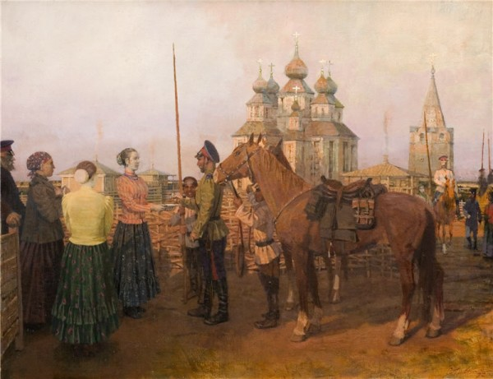
Муниципальное бюджетное общеобразовательное учреждение Донская средняя общеобразовательная школа
Появление казачества на Дону
учитель истории Сойма Е. А.

Slide 2
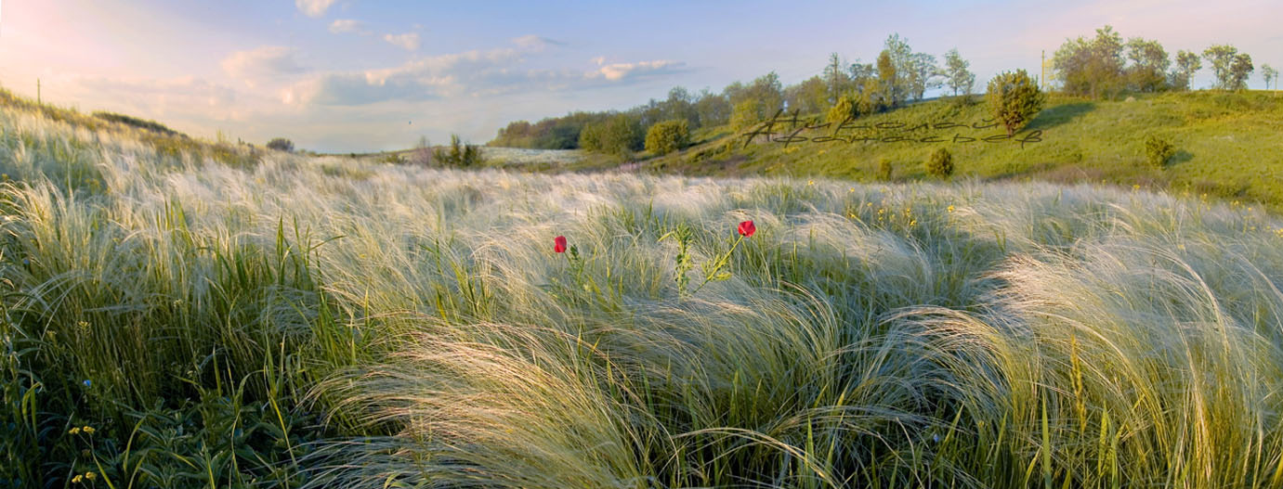
Родина! Отчизна. Любимый край. Полыхающие зори по утрам, бездонное небо в звездах, розовая дымка цветущих садов, бескрайнее море спелых хлебов, терпкий полынный запах степных ветров. Это земля твоих дедов и прадедов, это милый уголок, к которому прикипело твое сердце, которого вовек не забыть, не разлюбить. Отчизна у всех одна. А родина… это то место, где ты родился…
Л. П. Александровская

Slide 3
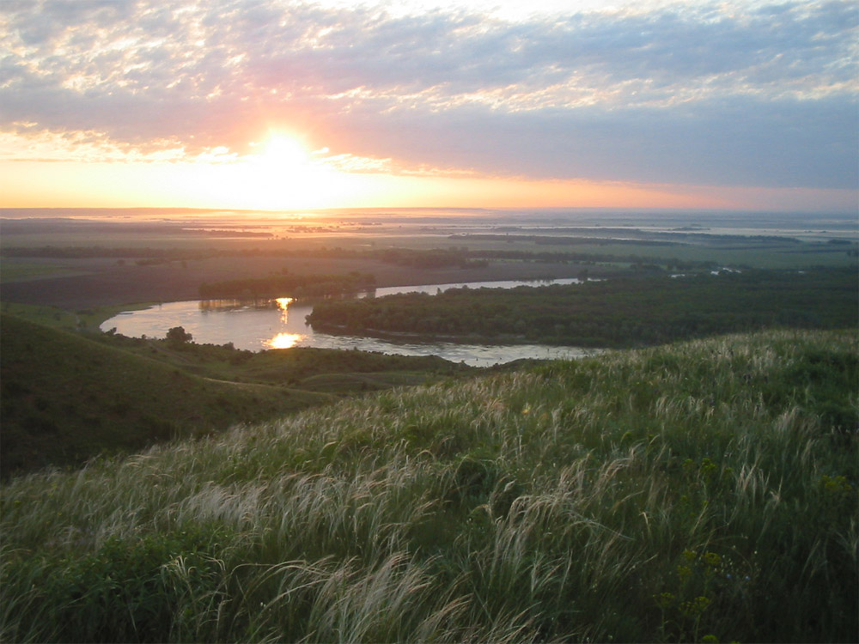
Голубые просторы, туманы,
Ковыли, да полынь, да бурьяны…
Ширь земли да небесная лепь!
Разлилось, развернулось на воле
Припонтийское Дикое поле,
Темная Киммерийская степь.
Вся могильниками покрыта-
Без имян, без конца, без числа…
Вся копытом, да копьми взрыта,
Костью сеяна, кровью полита,
Да народной тугой поросла.
М. Волошин

Slide 4
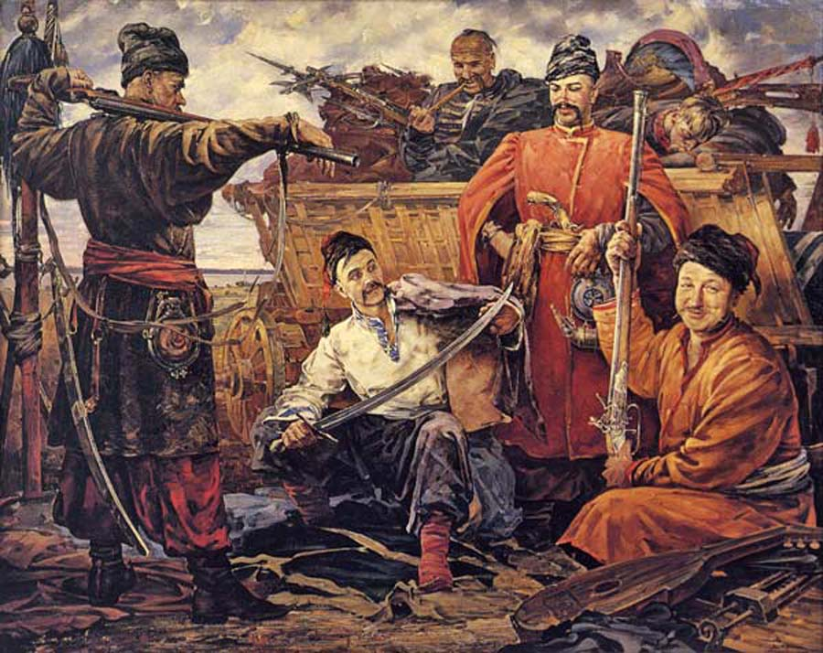
Словом «казак» в ХVI веке называли вольных, нанимающихся на военную службу людей.

Slide 5
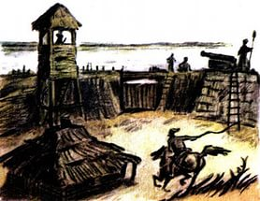
Первое документальное упоминание о казачьих городках относится к 1549 году. Тогда ногайский князь Юсуф жаловался царю Ивану IV: «Холопи твои, нехто Сары-Азман, словет, на Дону в трех и в четырех местах города поделали… Да наших послов… и людей стерегут да разбивают».

Slide 6
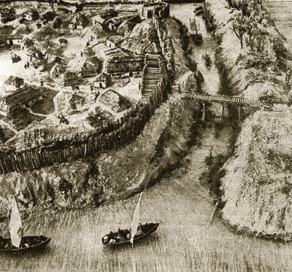
Макет Черкасского городка в Старочеркасском историко-архитектурном музее-заповеднике

Slide 7
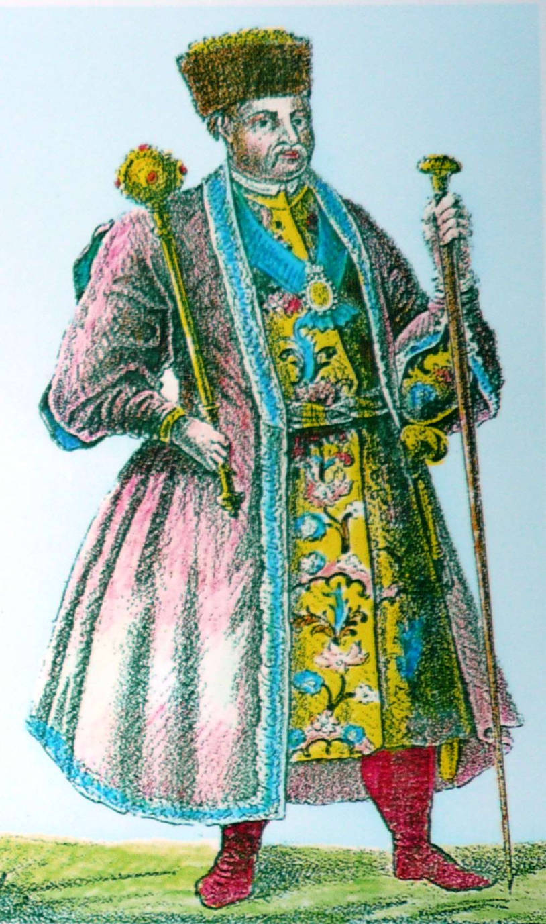
Булава – знак атаманской власти. Состояла из короткой палки орехового или другого легкого и прочного дерева. На конце прикреплялся серебряный с позолотой шар. Рукоять отделывалась серебром.
Насека – знак атаманской власти. Длинный жезл из крепкого дерева, на котором делались насечки по числу избранных атаманов. Булаву атаман держал в правой руке, а насеку - в левой, опираясь на нее как на посох.

Slide 8
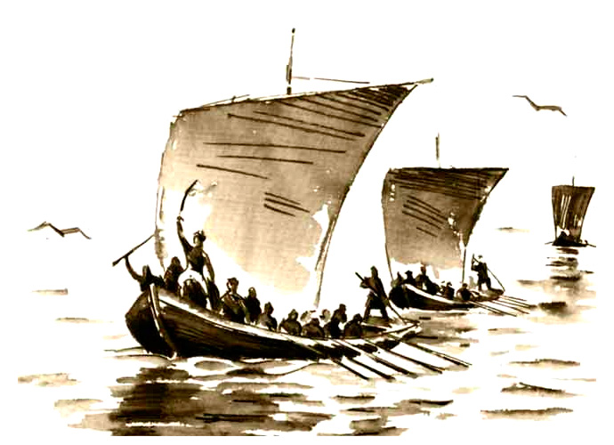
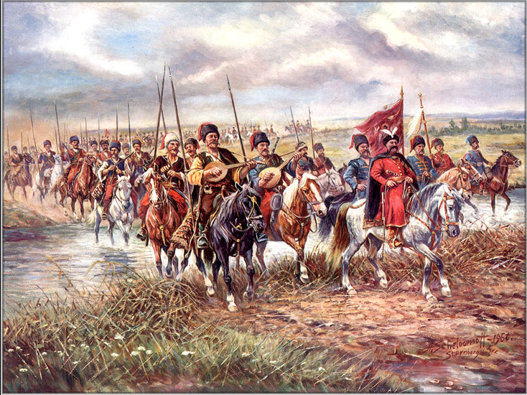
Занятия донских казаков в XVI веке
Военные промыслы.
Охота
Рыболовство
Скотоводство

Slide 9
Заполните пропуски в тексте
В древности территорию Донского края называли … … . На Дону нанимающихся на военную службу вольных людей в ХVI веке называли … . Первое документальное упоминание о казачьих городках относится к … году. Для решения своих дел казаки собирались на общий сбор – … …. …– помощник атамана, в случае необходимости мог его замещать. Войсковой атаман избирался на … . Символами атаманской власти были бунчук и … . Главными занятиями казаков были: …, ..., …, охота.

Slide 10
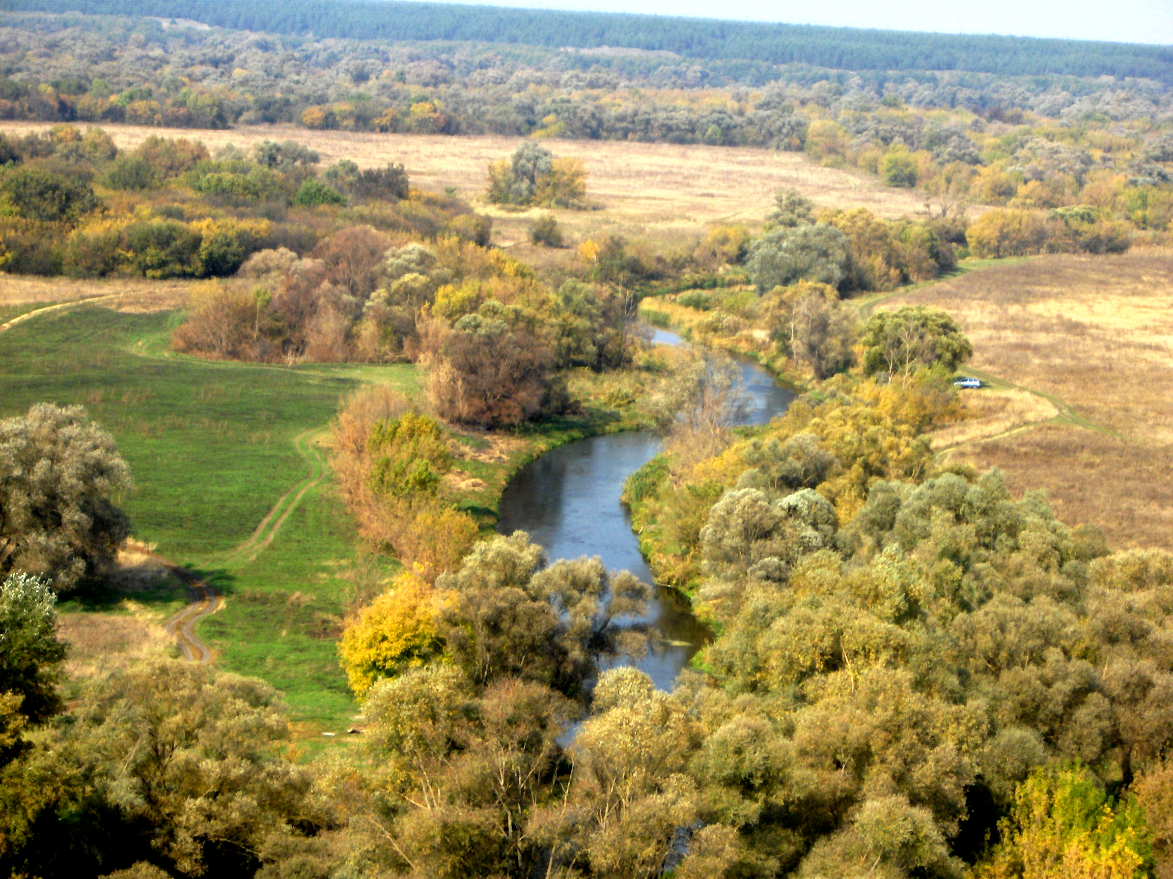
Спасибо
за урок!

